Slide 1
Наш 2 класс
2013 -2014 учебный год
Классный руководитель
Копырялова А.Н.

Slide 2
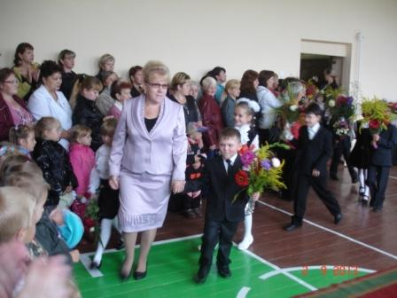
Год учебный на пороге, И опять звенит звонок... Распахнула двери школа, Приглашает на урок!

Slide 3
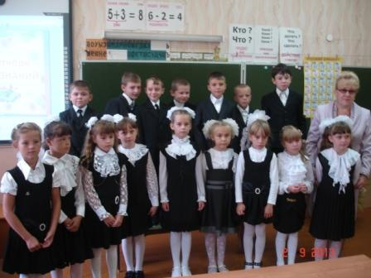
Окончен 1 класс,
Пришли мы во 2.

Slide 4
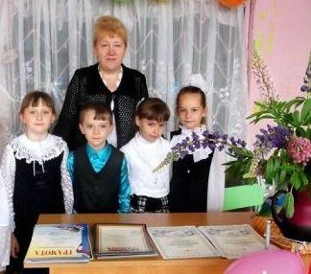
Грамоты за 1класс
получили

Slide 5
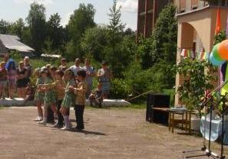
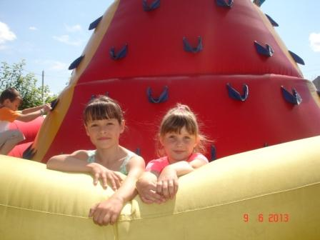
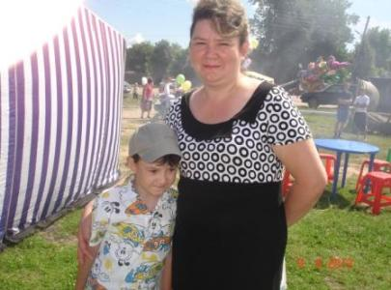
Летом хорошо отдохнули

Slide 6
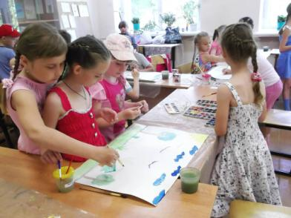
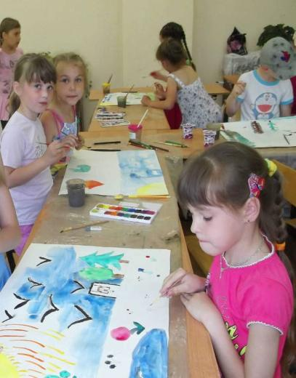
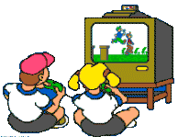
В школьный лагерь ходили…

Slide 7
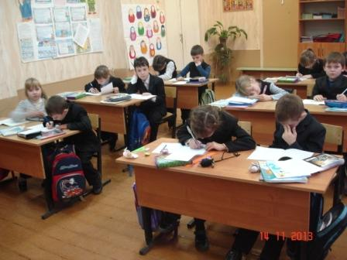
Вот и сентябрь…сейчас бы поспать…
А тут уроки…

Slide 8
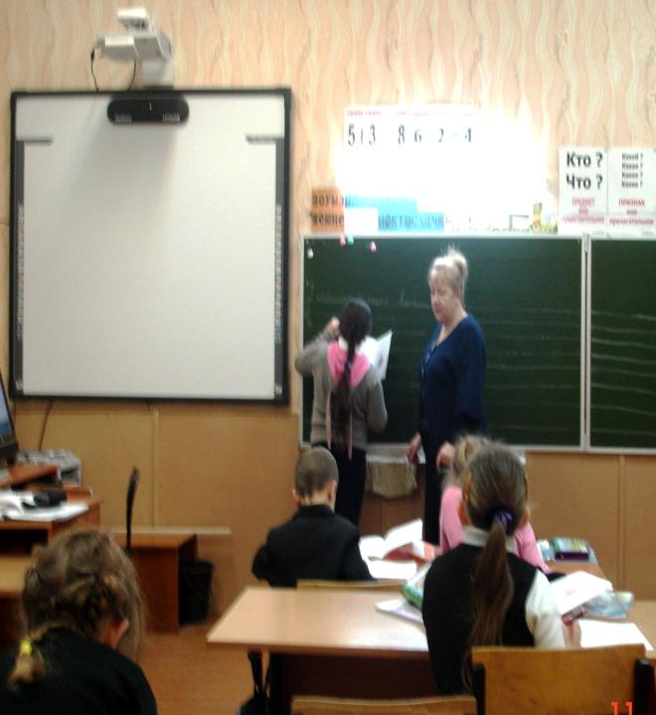
Мы очень хорошие детки:
Опрятны, прилежны, скромны
И учимся не для отметок,
Нам прочные знанья нужны.
За партами мы не болтаем,
Друг другу записок не шлём,
Сомнительных книг не читаем
И жвачку тайком не жуём.

Slide 9
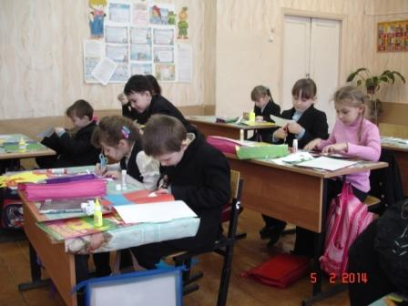
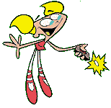
В нас нету ни капельки дури,
Ни в чём нас нельзя упрекнуть,…
Коль глазки получше зажмурить
И ушки покрепче заткнуть!!!

Slide 10
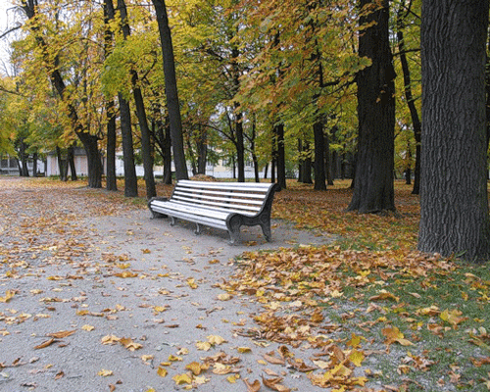
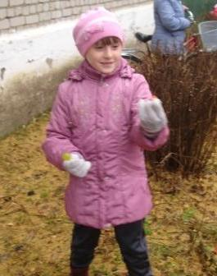
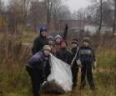
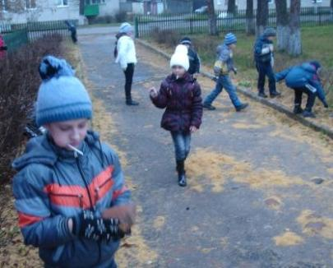
Октябрь уж на дворе.
Трудовой десант

